Slide 1



Informática, Programación y Soporte Técnico

Slide 2

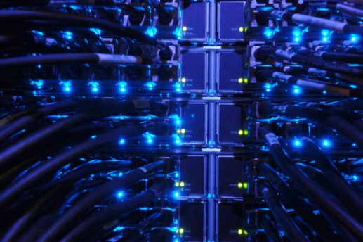
informática
¿Para que sirve la informática?
La informática sirve para controlar de una manera más eficiente los sistemas informáticos y ponerlos al servicio del bienestar general de los seres humanos. Los computadores se utilizan para cientos de servicios, desde el uso cotidiano para ver películas hasta para usos militares.

Slide 3

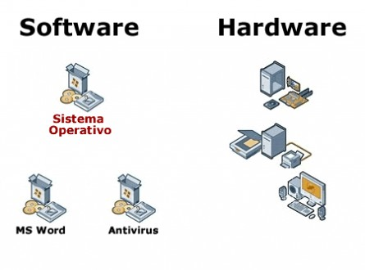
¿en Qué se beneficia la informática?
¿Por qué?
Nos ayuda como facilitador de los procesos, el mejor manejo de los datos contables y sobre todo el mejoramiento del medio ambiente, Ya no sólo basta con poseer profundos conocimientos teóricos y prácticos del campo de la ciencia al que se destine, sino que se debe de poseer potentes herramientas de cálculo para el ejercicio de su función. Desde el ábaco chino, pasando por la calculadora de mano, hasta los ordenadores personales.
En ese sentido, y en el marco de la denominada sociedad de la información del siglo XXI, no se concibe un ingeniero actual sin unos conocimientos mínimos de informática, tanto de hardware, como de software, el ordenador personal y las redes de ordenadores (internet incluido) han entrado en nuestro entorno para no desaparecer jamás

Slide 4

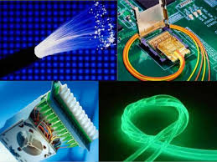
Materiales de la informática
Materiales utilizados para la informática
Fibra óptica: La fibra óptica es un medio de transmisión empleado habitualmente en redes de datos; un hilo muy fino de material transparente, vidrio o materiales plásticos, por el que se envían pulsos de luz que representan los datos a transmitir.
Semiconductores: Un semiconductor es un elemento que se comporta como un conductor o como aislante dependiendo de diversos factores.
Superconductores: Se denomina súper conductividad a la capacidad intrínseca que poseen ciertos materiales para conducir corriente eléctrica con resistencia y pérdida de energía nulas en determinadas condiciones.
Nuevas cerámicas y plásticos: El secreto de las cerámicas -alúmina, circonio, mullita o carburo de silicio, entre otros- de alta dureza reside en los cambios que experimentan durante la cocción.
Vidrios especiales: Es un vidrio de seguridad el que en caso de rotura no ofrece peligro para las personas o bienes. El vidrio común cuando se rompe produce grandes astillas agudas y filosas, pero es la base del procesamiento del vidrio de seguridad.

Slide 5

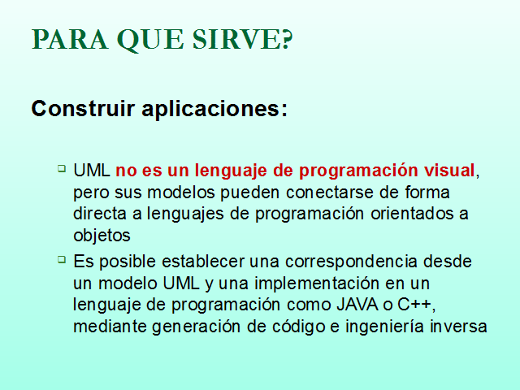
Programación
¿Para que sirve la programación
La Programación es el proceso al que se recurre para crear algún tipo de aplicación o software, para materializar un concepto o proyecto que requiere de la utilización de un lenguaje informático para poder llevarse a cabo. Es algo que está completamente ligado a la figura del programador, y que cada vez está cobrando más importancia dentro del mundo del marketing.
Decimos que tanto esta figura como el proceso en sí son importantes actualmente porque es difícil dar forma a una campaña de marketing sin que se pase por alguno de estos dos elementos. Desde la elaboración de una aplicación para smartphones hasta el propio desarrollo de una página web son aspectos que requieren de la labor de un profesional de este tipo si realmente se quieren buenos resultados.

Slide 6


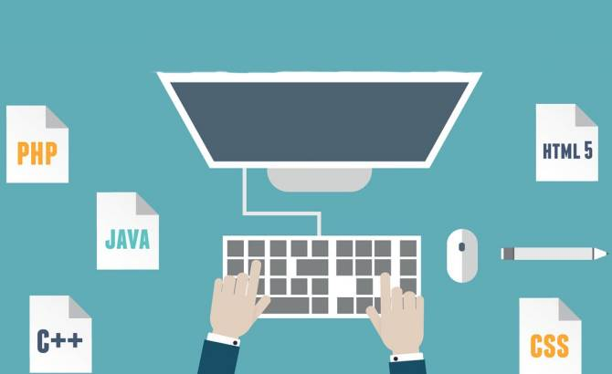
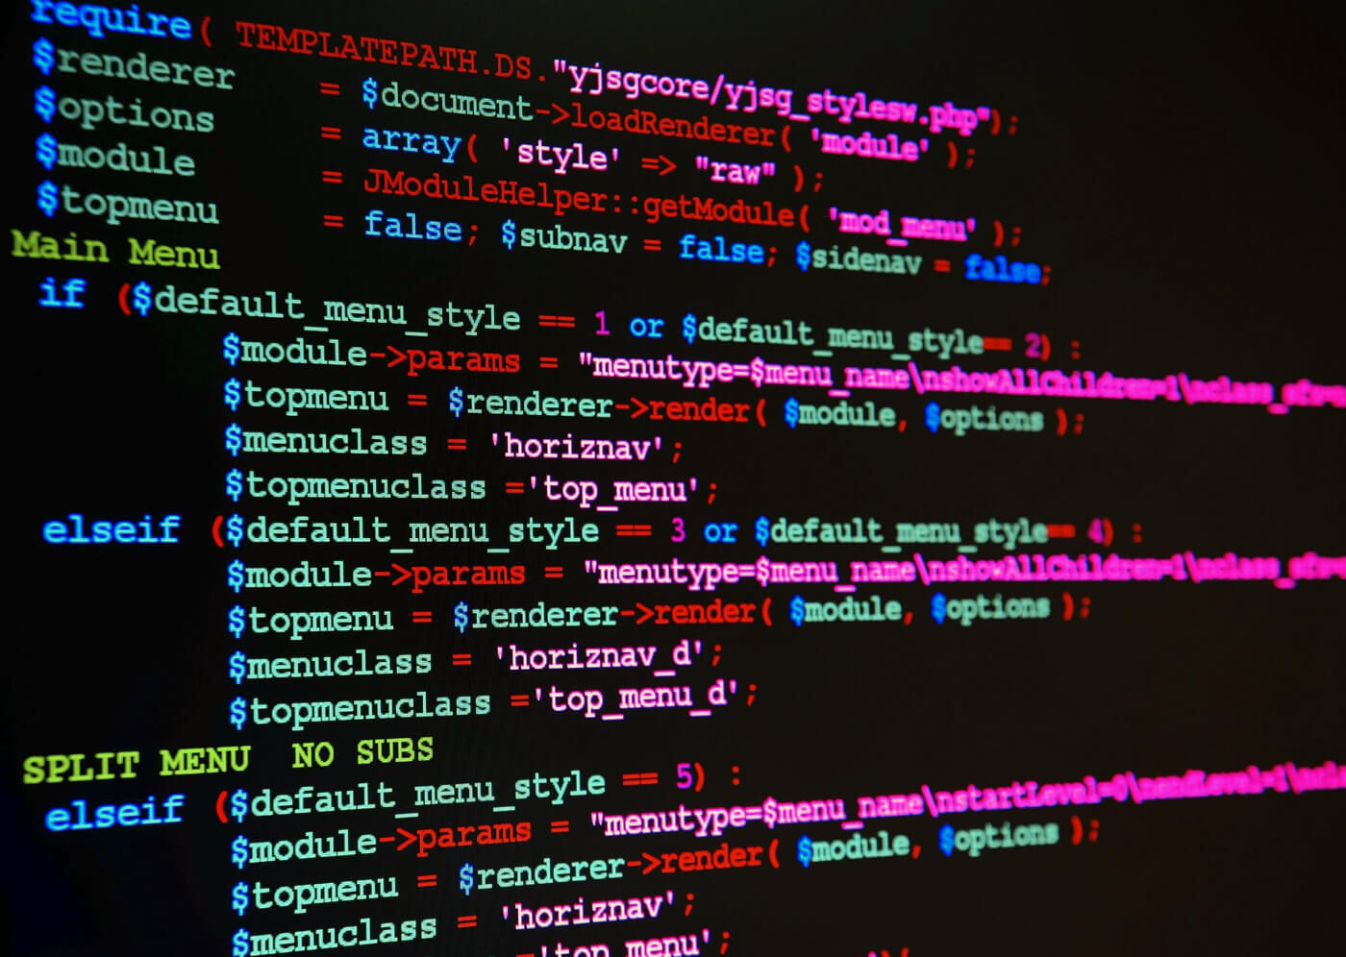
en Qué se beneficia la programación
¿Por qué?
1. Desarrolla habilidades para la solución de problemas lógicos. Estimula la creatividad y el pensamiento crítico. Todas estas son habilidades del siglo XXI requeridas en cualquier sector.
2.Mayores oportunidades de empleo. Actualmente, no hay suficiente talento para cubrir la demanda laboral en el sector tecnológico.
3, Proporciona mayor capacidad de adaptación al estilo de vida actual. El mundo depende de la tecnología cada vez más. Con el fin de alcanzar su pleno potencial, los jóvenes necesitan tener una comprensión de cómo funciona la tecnología y cómo hacer que funcione para ellos.
4. El emprendimiento se vuelve una opción tangible. Grandes negocios han surgido gracias al conocimiento del lenguaje de programación. Emprendedores han sabido capitalizar su conocimiento a favor de la creación y crecimiento de sus negocios.

Slide 7
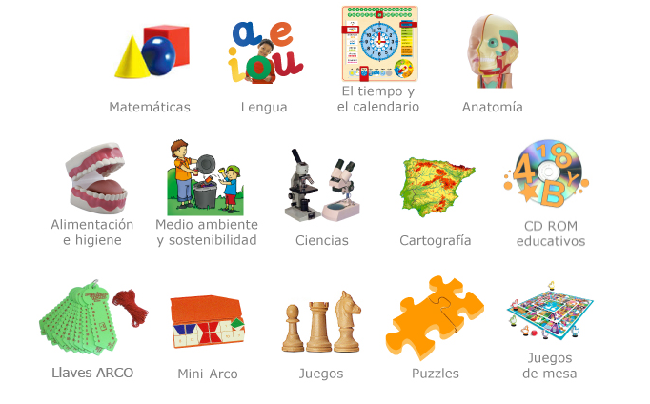
Materiales de la programación
.El personal técnico deben buscar los materiales nuevos que reemplacen con ventajas a los existentes, Se divide en :
-costo
-obtención
-rendimiento
-disponibilidad en el mercado
-procedencia
-integración nacional
-desarrollo de proveedores, etc.
.Es una herramienta indispensable para la empresa. El encargado de crear y mantener actualizado el control de materiales.
Concepto:
.Hemos mencionado que el almacén debe administrar los stocks, por eso, es responsable de programación al los materiales y también realizan su control respectivo.
Almacenamiento:
.Es la relación ordenada de diferentes materiales,
costa de:
-código
-descripción

Slide 8

Soporte técnico
La asistencia técnica o soporte técnico es un rango de servicios por medio del cual se proporciona asistencia a los usuarios al tener algún problema al utilizar un producto o servicio, ya sea este el hardware o software de una computadora de un servidor de Internet, periféricos, artículos electrónicos, maquinaria, o cualquier otro sistema informático.
La asistencia técnica se puede dar por distintos medios, incluyendo el correo electrónico, chat, software de aplicación, faxes y técnicos, aunque los más comunes son el telefónico y el presencial (en sitio). En los últimos años hay una tendencia a la prestación de asistencia técnica remoto, donde un técnico se conecta al ordenador mediante una aplicación de conexión remota que cuenta con la capacidad de almacenar muchos trabajos de memoria.

Slide 9

en Qué se beneficia el soporte tecnico
Garantizan la operación de los sistemas información de forma rápida, oportuna y precisa.
En la percepción de los clientes, incrementa la calidad de los servicios de las empresas.
Ahorra gastos excesivos en situaciones críticas originadas por falta de mantenimiento o accidentes.
Atención oportuna en casos de contingencias.

Slide 10
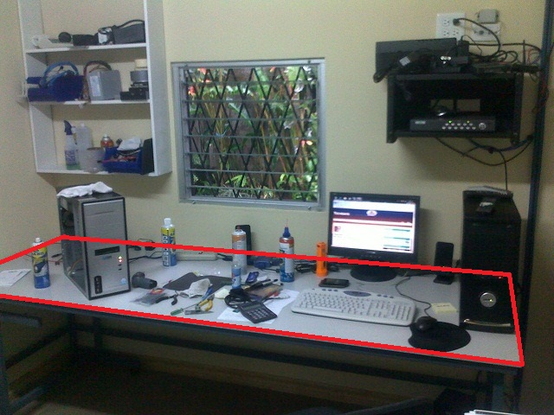
Materiales del soporte técnico
Mesas de trabajo
Es el Lugar donde se llevará acabó pruebas con el equipo necesario, iluminación extra, deberá tener un aislante que protege a los dispositivos de la computadora que se reparara con un disyuntor y un cable a tierra.

Slide 11
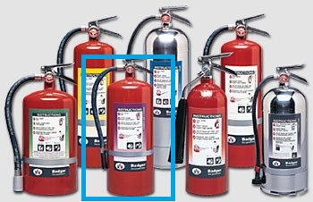
Extinguidores
Son artefactos que su función principal es apagar el fuego. Son muy necesarios en el taller ya que alguna vez podría ocasionarse un corto circuito de cualquier componente y este generaría fuego y este se tendrá que apagar.

Slide 12
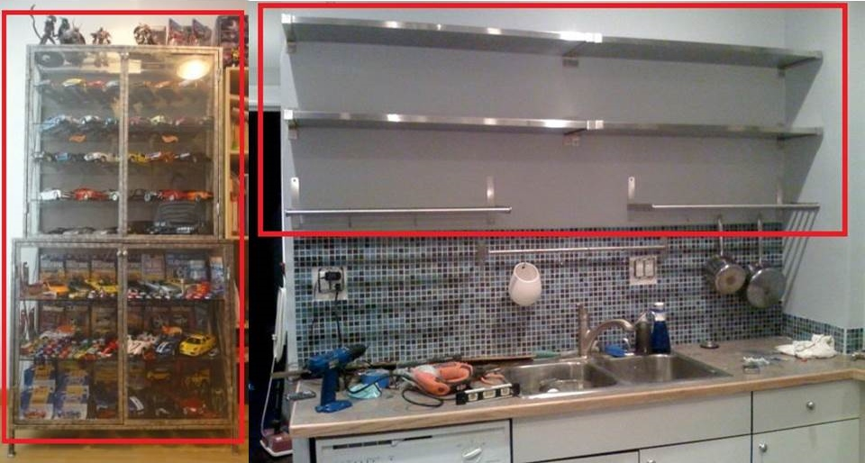
Anaqueles y Repisas
Son esenciales en el taller para poder mantener un orden específico de los componentes y/o herramientas (o cualquier otra cosa) y que las estanterías se puedan tener a la mano.

Slide 13
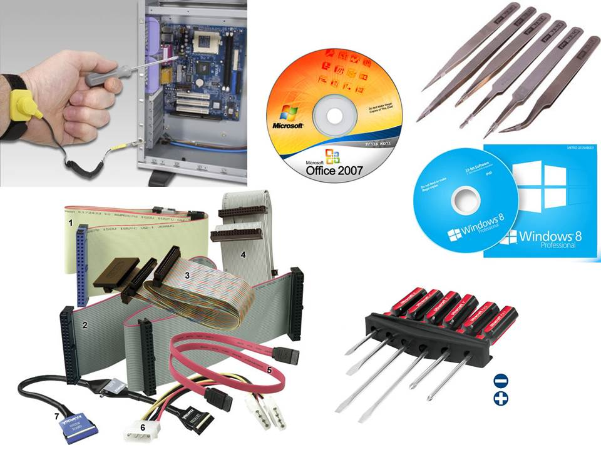
Herramientas
En el taller deben de existir las herramientas necesarias para el mantenimiento tanto preventivo como correctivo; ya que estas deben de poderse llevar en el maletín para dar el soporte fuera del taller y como del taller para brindarlo en tu empresa (taller). Algunas herramientas son: pulsera antiestática, desarmadores, pinzas, recipientes, discos con diversos software (office, y diversos sistemas operativos), cables de red, entre otros.

